Slide 1
KHOA HỌC
Trường Tiểu học…….

Slide 2
Kết nối

Slide 3
Chọn câu trả lời đúng nhất.
Cách bảo quản đồ dùng bằng gang, thép nào sau đây là đúng?
Không chùi rửa thường xuyên.
Rửa sạch, cất ở nơi khô ráo.
Để ở nơi ẩm thấp.

Slide 4
Bài 1
Bài 2
Bài 3
Bài 4
Đồng và hợp kim của đồng

Slide 5
Bài 1
Bài 2
Bài 3
Bài 4
Yêu cầu cần đạt
1. Tính chất của đồng và hợp kim của đồng.
2. Một số đồ dùng bằng đồng, hợp kim của đồng và cách bảo quản
3. Cách bảo quản

Slide 6
1. Tính chất của đồng và hợp kim của đồng.
Bài 1
Bài 2
Bài 3
Bài 4
Quan sát một đoạn dây đồng và cho biết:
Nhóm đôi
(2 phút)
Màu sắc
Độ sáng
Tính cứng
Tính dẻo

Slide 7
1. Tính chất của đồng và hợp kim của đồng.
Bài 1
Bài 2
Bài 3
Bài 4
Màu đỏ nâu
Có ánh kim
Không cứng bằng sắt
Dẻo, dễ uốn, dễ dát mỏng hơn sắt

Slide 8
1. Tính chất của đồng và hợp kim của đồng.
Bài 1
Bài 2
Bài 3
Bài 4
NHÓM ĐÔI – 3 PHÚT
Dựa vào các thông tin trong Sách giáo khoa/trang 50 và hoàn thành phiếu bài tập:
 | Đồng | Hợp kim của đồng
Tính chất

Slide 9
1. Tính chất của đồng và hợp kim của đồng.
Bài 1
Bài 2
Bài 3
Bài 4
Đồng – thiếc
Đồng – kẽm (Đồng thau)
Đồng là một kim loại.
Đồng – thiếc, đồng – kẽm đều là hợp kim của đồng.

Slide 10
1. Tính chất của đồng và hợp kim của đồng.
Bài 1
Bài 2
Bài 3
Bài 4

Slide 11
Kết luận
Bài 1
Bài 2
Bài 3
Bài 4
Đồng là kim loại có thể tìm thấy trong tự nhiên. Nhưng phần lớn đồng được chế tạo từ quặng đồng lẫn với một số chất khác.
Đồng rất bền, dễ dát mỏng và kéo thành sợi, có thể dập và uốn thành bất kì hình dạng nào. Đồng có màu đỏ nâu, có ánh kim, dẫn nhiệt và dẫn điện tốt.
Hợp kim của đồng với thiếc có màu nâu, với kẽm có màu vàng. Chúng đều có ánh kim và cứng hơn đồng.

Slide 12
2. Một số đồ dùng bằng đồng, hợp kim của đồng
Bài 1
Bài 2
Bài 3
Bài 4
Thảo luận nhóm 2:
Quan sát các hình minh họa và nói tên các đồ dùng bằng đồng và hợp kim của đồng.

Slide 13
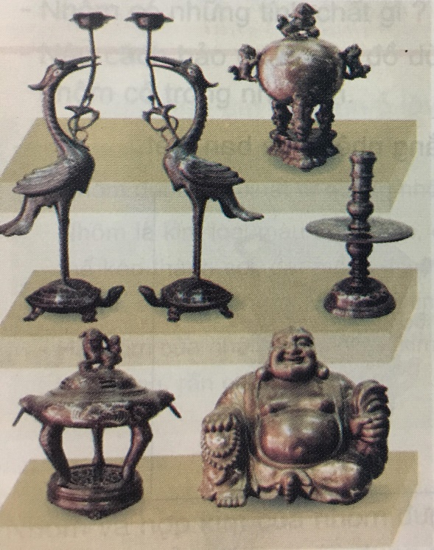
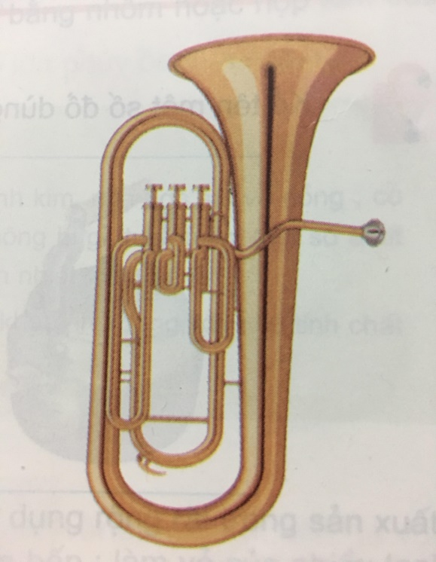
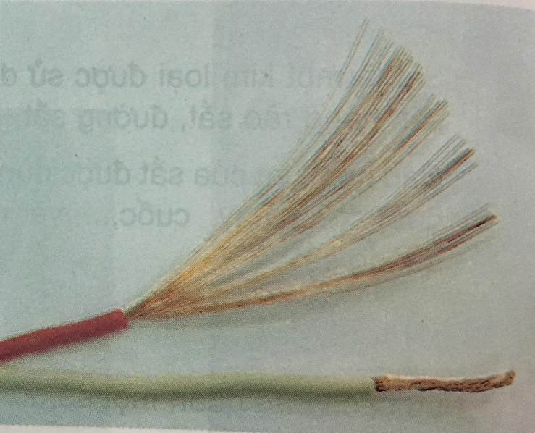
2. Một số đồ dùng bằng đồng, hợp kim của đồng và cách bảo quản
Bài 1
Bài 2
Bài 3
Bài 4
2
3
1

Slide 14
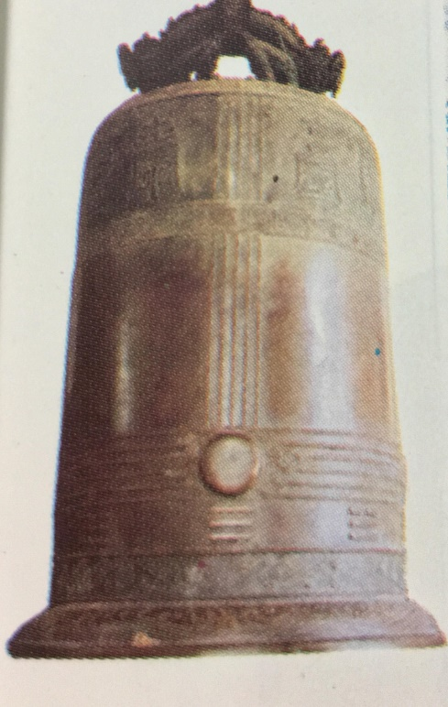
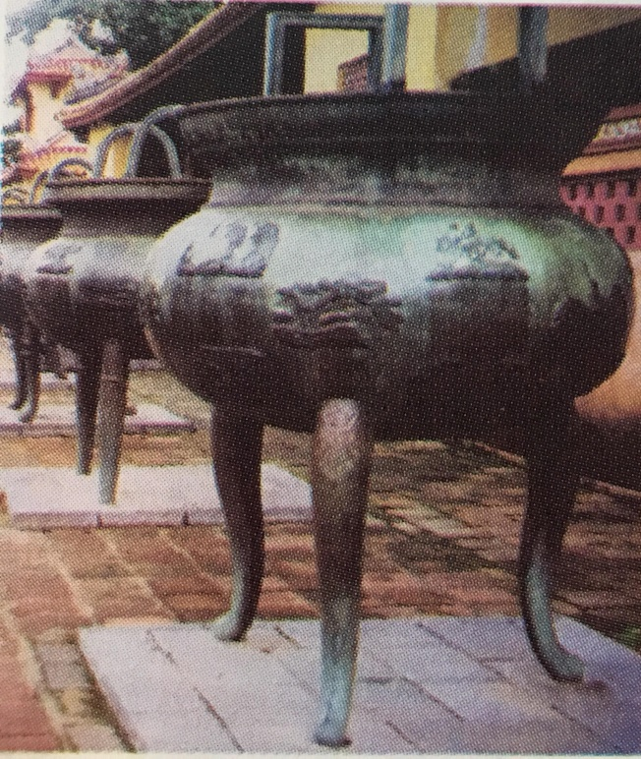
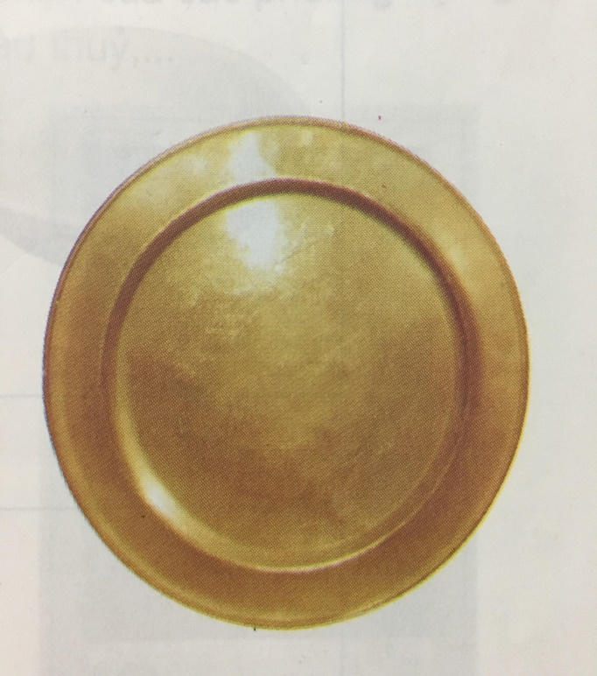
2. Một số đồ dùng bằng đồng, hợp kim của đồng và cách bảo quản
Bài 1
Bài 2
Bài 3
Bài 4
4
5
6

Slide 15
3. Cách bảo quản
Bài 1
Bài 2
Bài 3
Bài 4
 | Tên đồ dùng | Chất liệu
Hình 1
Hình 2
Hình 3
Hình 4
Hình 5
Hình 6

Slide 16
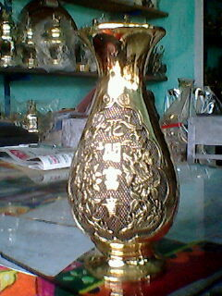
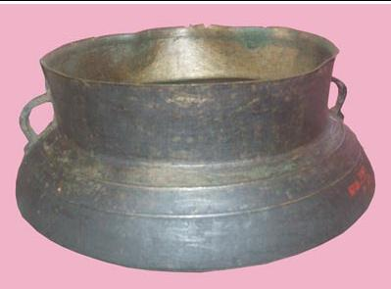
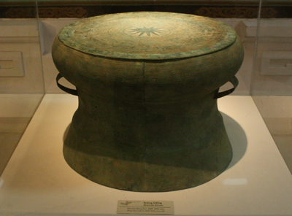
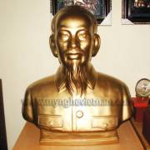
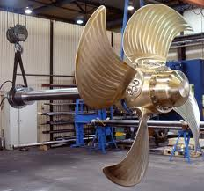
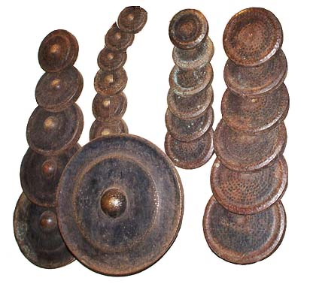
Một số đồ dùng (công trình) khác được làm bằng đồng hoặc hợp kim của đồng
Bài 1
Bài 2
Bài 3
Bài 4
Khoa học:
Bình hoa
Nồi đồng
Trống đồng
Cồng. chiêng
Tượng đồng
Chân vịt tàu thuỷ

Slide 17
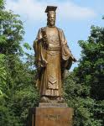
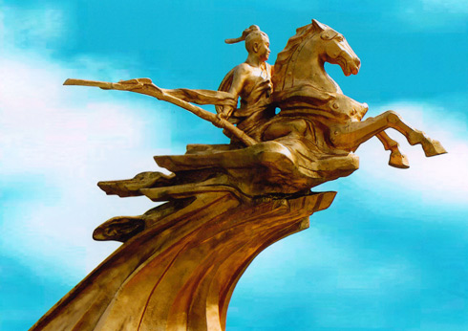
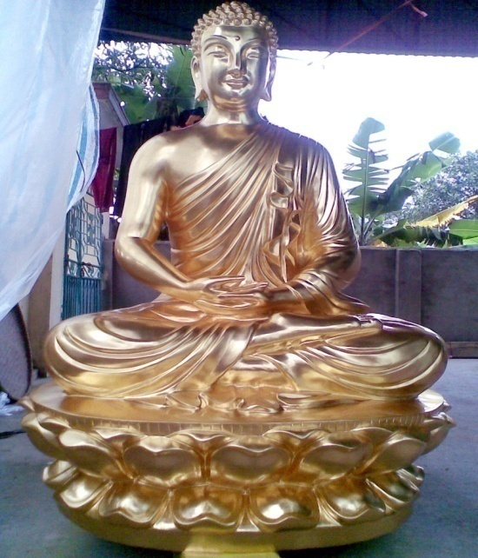
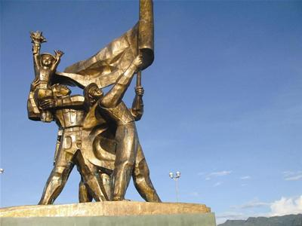
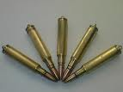
Một số đồ dùng (công trình) khác được làm bằng đồng hoặc hợp kim của đồng
Bài 1
Bài 2
Bài 3
Bài 4
Khoa học:
Tượng đài Lý Thái Tổ
Tượng đài Thánh Gióng
Tượng đồng Phật Tổ
Tượng đài Điện Biên Phủ
Đạn đồng

Slide 18
Nêu cách bảo quản một số đồ dùng bằng đồng và hợp kim của đồng trong gia đình?
Bài 1
Bài 2
Bài 3
Bài 4
Khoa học:
Các đồ dùng bằng đồng và hợp kim của đồng để ngoài không khí có thể bị xỉn màu, vì vậy thỉnh thoảng người ta dùng thuốc đánh đồng để lau chùi, làm cho các đồ dùng đó sáng bóng trở lại.

Slide 19
Kết luận
Bài 1
Bài 2
Bài 3
Bài 4
Khoa học:
Đồng là kim loại được sử dụng rộng rãi. Đồng được sử dụng làm đồ điện, dây điện, một số bộ phận của ô tô, tàu biển,...
Các hợp kim của đồng được dùng để làm các đồ dùng trong gia đình như nồi, mâm, ... ; các nhạc cụ như kèn, cồng, chiêng,... hoặc để chế tạo vũ khí, đúc tượng, …

Slide 20
TRÒ CHƠI
Bài 1
Bài 2
Bài 3
Bài 4
Trò chơi câu cá

Slide 21
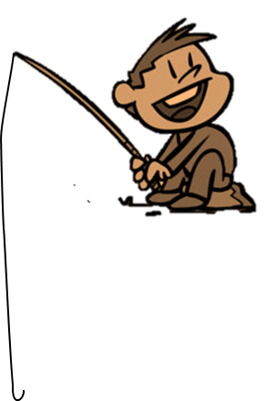
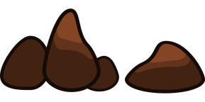
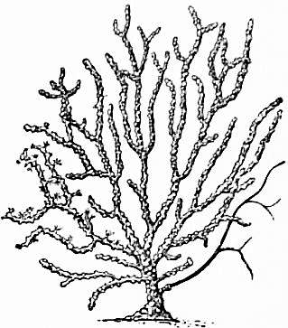
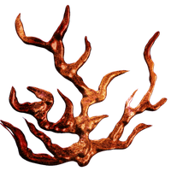
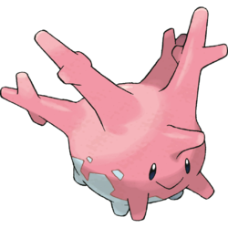
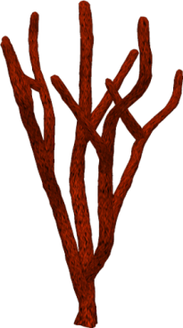

Slide 22
Bài 1
Bài 2
Bài 3
Bài 4
CHỌN CHỮ CÁI TRƯỚC CÂU TRẢ LỜI ĐÚNG NHẤT
Hợp kim của đồng có tính chất:
A. Có màu trắng bạc, cứng, dễ vỡ.
B. Có màu vàng, dẻo, có tính đàn hồi.
C. Có màu nâu hoặc màu vàng, có ánh kim, cứng hơn đồng.

Slide 26
Bài 1
Bài 2
Bài 3
Bài 4
Đồng hoặc hợp kim của đồng được sử dụng làm:
A. Nhà ở, cầu, bàn ghế, máy quạt.
B. Lốp ô tô, tủ lạnh, xe hơi.
C. Đồ điện, dây điện, một số bộ phận của ô tô, tàu điện,…;nồi, mâm, kèn, cồng, chiêng, đúc tượng…

Slide 30
Bài 1
Bài 2
Bài 3
Bài 4
Muốn bảo quản một số đồ dùng bằng đồng và hợp kim của đồng cần:
A. Thường xuyên đem phơi ngoài trời.
B. Để nơi không ẩm thấp, thỉnh thoảng dùng thuốc đánh bóng đồng để lau chùi.
C. Đem treo ở giàn bếp.

Slide 31
Bài 1
Bài 2
Bài 3
Bài 4
Xin chào và hẹn gặp lại các con!

